Slide 1
CHƯƠNG 4. DỮ LIỆU CÓ CẤU TRÚC

Slide 2
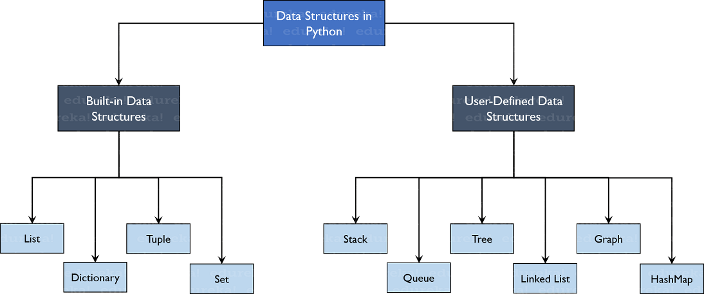
Nội dung bài học

Slide 3
Nội dung bài học
4.1. Danh sách - List
4.2. Từ điển - Dictionary
4.3. Tập hợp – Set
4.4. Kiểu tuple

Slide 4

KIỂU DANH SÁCH
LIST

Slide 5
4.1. Kiểu list-danh sách
List có thể chứa các con số hoặc các chuỗi.
Chú ý: các phần tử trong danh sách có thể có kiểu dữ liệu khác nhau
members = ["Dung","Van","Duc"]
ages = [24,25,23]
members = ["Dung",25,"Duc"]
Notes:
Một List là một danh sách các thành phần dữ liệu được phân cách bởi dấu phẩy và được bao ngoài bởi dấu ngoặc vuông.

Slide 6

4.1. Kiểu list-danh sách
Khai báo list
Cú pháp: tên_list = [giá_trị_1, giá_trị_2…]
Ví dụ:
a = [1, 2, 3] → danh sách chứa các số 1, 2, 3
b = [] → danh sách rỗng (chưa chứa phần tử nào)
c = [0]*10 → danh sách có 10 phần tử với giá trị mặc định là 0
d = [0.5]*10 → danh sách có 10 phần tử với giá trị mặc định là 0.5
Notes:
a= [1,2,3,4,5,6,7,8,9]
b=[3,5,7,9,11]

Slide 7
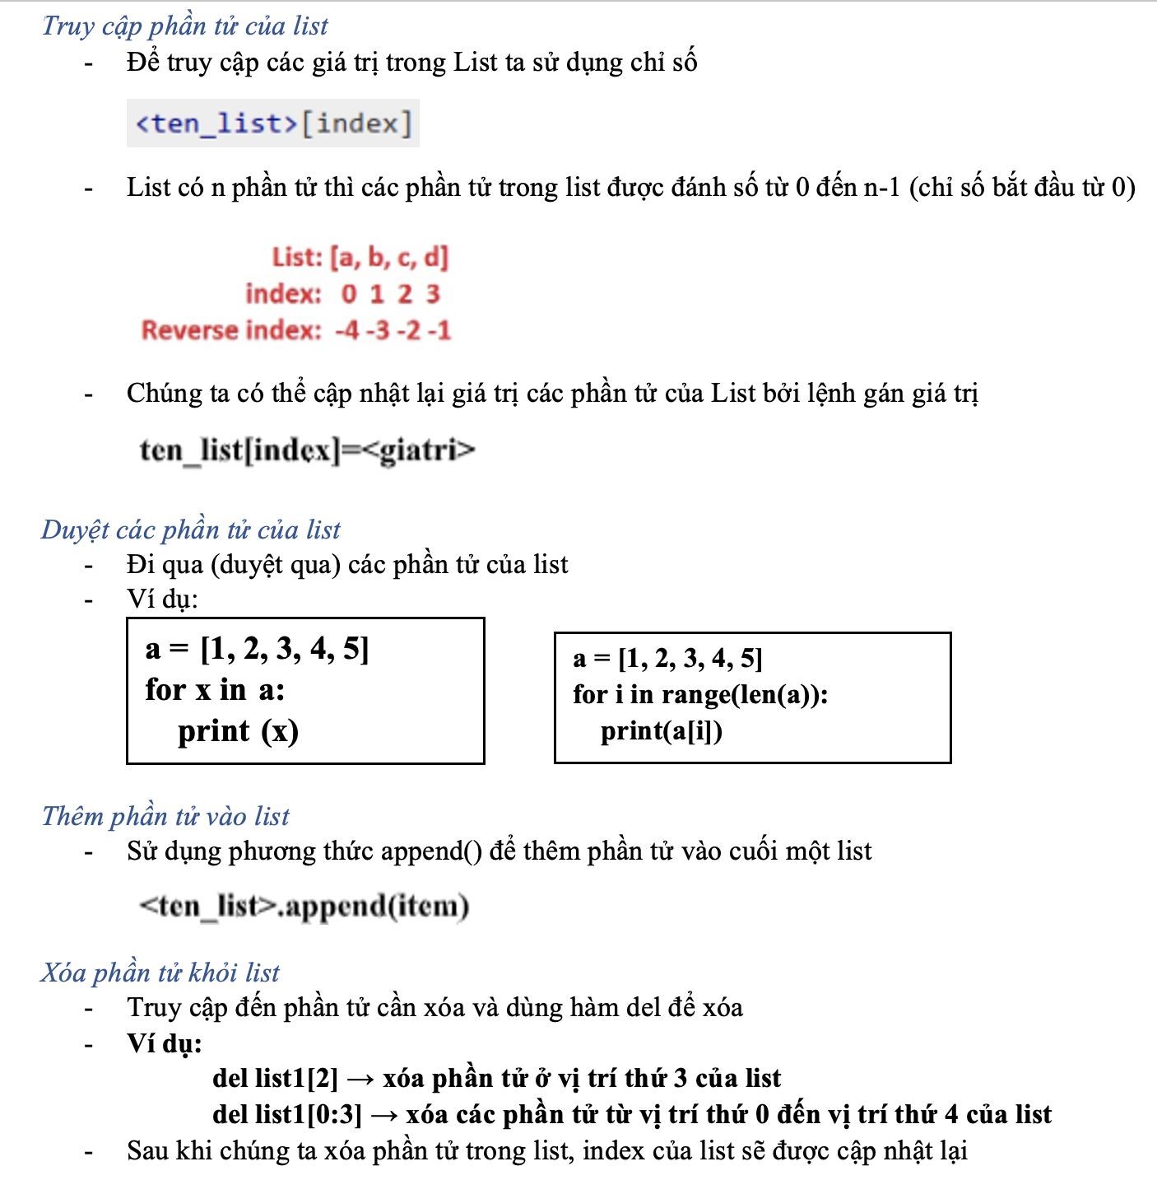
4.1. Kiểu list-danh sách
<ten_list>.insert(index)
Ngoài ra còn có pop và remove

Slide 8
VD1. Nhập mảng 1 chiều n phần tử cách nhau dấu cách và sắp xếp tăng dần (dùng thuật toán sắp xếp và dùng hàm sorted)
Cách truyền thống | Cách sử dụng hàm Sorted
n=int(input()) a=list(map(int,input().split())) print(n) for i in range(n-1): for j in range(i+1,n): if a[i]>a[j]: tg=a[i] a[i]=a[j] a[j]=tg for x in a print(x,end=" ") | a=list(map(int, input().split())) b=sorted(a,reverse=False) print(b) #False: Sx tăng dần #True: Sx giảm dần
 | n= int(input()) a=list(map(int, input().split()))[:n] b=sorted(a,reverse=False) print(b) (Nếu nhập quá n phần tử, sử dụng cách a=list(map(int, input().split()))[:n] thì a sẽ tự cắt đi số phần tử cuối chỉ để lại n phần tử)
Notes:
. Trong list a có thể có nhiều hơn n phần từ. Do người dùng nhập vào bao nhiêu thì chương trình đưa hết vào list a, nhưng khi sắp xếp, in ra thì chỉ làm việc với n phần tử đầu tiên. Muốn trong list a có đúng n phần tử (các phẩn tử nhập vào mà nhiều quá n thì xoá đi) thì sửa lệnh 2 thành a = list(map(int, input().split()))[:n]
- Sử dụng cách khác sắp xếp nhanh hơn (3)

Slide 9
Vd2. Nhập/in ma trận a hàng và b cột (mảng 2 chiều). In ra ma trận (nhập vào 2 dòng, mỗi dòng là một dãy cách nhau dấu cách)
a, b = map(int,input().split())
ds = [list(map(float,input().split())) for _ in range(a)]
print("Ma tran")
for i in range(a):
for j in range(b):
print(ds[i][j], end=" ")
print()
Notes:
Nhập/in ma trận
Dòng thứ hai: ds = [list(map(float, input().split())) for _ in range(a)]
Sử dụng vòng lặp để đọc a dòng của ma trận từ đầu vào và lưu chúng vào biến ds (danh sách 2 chiều).
Hàm input() được sử dụng để đọc một dòng của ma trận.
Hàm split() được sử dụng để tách các giá trị trong dòng thành một danh sách.
Hàm map(float, ...) được sử dụng để chuyển đổi các giá trị trong danh sách sang dạng số thực (float).
Cuối cùng, biểu thức này tạo ra một danh sách các dòng của ma trận.
Với cách nhập này các hàng của list sẽ có số phần tử khác nhau, nhưng khi in ra thì ta chỉ in ra a hàng, b cột. Trong list vẫn còn tồn tại dữ liệu đầy đủ như ta nhập vào.
Đoạn chương trình dưới dù nhập vào ntn thì trong list chỉ có a hàng, b cột. Bằng cách thêm [:b] sau input().split(), chúng ta chỉ lấy b phần tử đầu tiên trên mỗi dòng để đảm bảo rằng số phần tử trên mỗi hàng là b.
a, b = map(int, input().split())
ds = [list(map(float, input().split()))[:b] for _ in range(a)]
print(ds)
print("Ma tran")
for i in range(a):
for j in range(b):
print(ds[i][j], end=" ")
print()
# để nhập mỗi dòng định dạng khác nhau thì ds = [list(map(str, input().split()))[:b] for _ in range(a)] Lúc đó nhập vào Hung 1990 3.5 là ok.

Slide 10
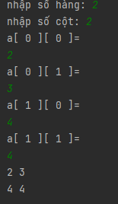
NHẬP MA TRẬN THEO TỪNG PHẦN TỬ
IN RA MA TRẬN
a = []
row = int(input(" Nhap so hang: "))
col = int(input(" Nhap so cot: "))
for i in range(row):
gt_row = []
for j in range(col):
# print(f'a[{i}][{j}]=')
print('a[', i, '][', j, ']=', end="")
gt_row.append(int(input()))
a.append(gt_row)
a=[[1, 2,3], [3, 4, 5, 6], [1, 3]]
row =len(a)
for i in range (row):
col=len(a[i])
for j in range(col):
print(a[i][j], end=" ")
print()
Notes:
#nhập ma trận
a = []
row = int(input(" Nhap so hang: "))
col = int(input(" Nhap so cot: "))
for i in range(row):
gt_row = []
for j in range(col):
# print(f'a[{i}][{j}]=')
print('a[', i, '][', j, ']=', end="")
gt_row.append(int(input()))
a.append(gt_row)
print(a)
# in ma trận
a=[[1, 2,3], [3, 4, 5, 6], [1, 3]]
row =len(a)
for i in range (row):
col=len(a[i])
for j in range(col):
print(a[i][j], end=" ")
print()

Slide 11
VD3. Nhập n nhân viên, mỗi nhân viên gồm họ tên, hệ số lương, thâm niên công tác. Thông tin của mỗi nhân viên nhập trên một dòng, cách nhau dấu cách. Thêm lương cho mỗi nhân viên, lương =hệ số lương x 2000000+thâm niên. Hãy in ra nhân viên có lương thấp nhất, bao gồm họ tên, hệ số lương, thâm niên và lương trên một dòng (Họ tên gồm 2 phần: hodem ten)
n = int(input())
ds = [input().split() for _ in range(n)]
for i in range(n):
ds[i][2] = float(ds[i][2])
ds[i][3] = int(ds[i][3])
ds[i].append(ds[i][2]*2000000+ds[i][3])
check = 0
min = ds[0][4]
for i in range(n):
if ds[i][4] < min:
min =ds[i][4]
check =i
print('Nhan vien co luong thap nhat')
print("{} {} {:.2f} {} {:.2f}".format(ds[check][0], ds[check][1], ds[check][2], ds[check][3], ds[check][4]))
Notes:
#tìm nhân viên có lương thấp nhất
n = int(input())
ds = [input().split() for _ in range(n)]
for i in range(n):
ds[i][2] = float(ds[i][2])
ds[i][3] = int(ds[i][3])
ds[i].append(ds[i][2]*2000000+ds[i][3])
check = 0
min = ds[0][4]
for i in range(n):
if ds[i][4] < min:
min =ds[i][4]
check =i
print('Nhan vien co luong thap nhat')
print("{} {} {:.2f} {} {:.2f}".format(ds[check][0], ds[check][1], ds[check][2], ds[check][3], ds[check][4]))

Slide 12
Mở rộng phần nhập họ tên bất kỳ cách nhau dấu cách
n = int(input())
ds = []
for _ in range(n):
data = input().split()
ho_ten = " ".join(data[:-2]) # Ghép tất cả phần từ đầu đến phần tử thứ -2 lại làm họ tên
he_so_luong = float(data[-2]) # Phần tử kế cuối là hệ số lương
tham_nien = int(data[-1]) # Phần tử cuối là thâm niên
luong = he_so_luong * 2000000 + tham_nien
ds.append([ho_ten, he_so_luong, tham_nien, luong])
# Tìm nhân viên có lương thấp nhất
check = 0
min_luong = ds[0][3]
for i in range(1, n):
if ds[i][3] < min_luong:
min_luong = ds[i][3]
check = i
# In ra kết quả
print('Nhan vien co luong thap nhat')
print("{} {:.2f} {} {:.2f}".format(ds[check][0], ds[check][1], ds[check][2], ds[check][3]))

Slide 13
Nhập ma trận với số cột khác nhau
# nhập ma trận
a = []
row = int(input(" Nhap so hang: "))
for i in range(row):
col = int(input(" Nhap so cot cua hang %d: "%i))
gt_row = []
for j in range(col):
print('a[', i, '][', j, ']=', end="")
gt_row.append(int(input()))
a.append(gt_row)
# in ma trận
for i in range(len(a)):
for j in range(len(a[i])):
print(a[i][j],end="")
print()
Notes:
'''
Số phần tử của từng hàng là khác nhau
'''
a = []
row = int(input(" Nhap so hang: "))
for i in range(row):
col = int(input(" Nhap so cot cua hang %d: "%i))
gt_row = []
for j in range(col):
# print(f'a[{i}][{j}]=')
print('a[', i, '][', j, ']=', end="")
gt_row.append(int(input()))
a.append(gt_row)
print(a)

Slide 14
Viết hàm nhập một ma trận a với kích thước (row – số hàng, col – số cột). Sau đó in ra ma trận trên
a = []
row = int(input(" Nhap so hang: "))
col = int(input(" Nhap so cot: "))
nhap_mang(a, row, col)
in_mang(a, row, col)
def nhap_mang(a, row, col):
for i in range(row):
gt_row = []
for j in range(col):
print('a[', i, '][', j, ']=', end="")
gt_row.append(int(input()))
a.append(gt_row)
def in_mang(a, row, col):
row = len(a)
for i in range(row):
col = len(a[i])
for j in range(col):
print(a[i][j], end=" ")
print()
Notes:
def nhap_mang(a, row, col):
for i in range(row):
gt_row = []
for j in range(col):
# print(f'a[{i}][{j}]=')
print('a[', i, '][', j, ']=', end="")
gt_row.append(int(input()))
a.append(gt_row)
def in_mang(a, row, col):
row = len(a)
for i in range(row):
col = len(a[i])
for j in range(col):
print(a[i][j], end=" ")
print()
a = []
row = int(input(" Nhap so hang: "))
col = int(input(" Nhap so cot: "))
nhap_mang(a, row, col)
in_mang(a, row, col)

Slide 15
Cách khác: nhưng các phần tử của ma trận in ra cách nhau ký tự tab
def nhap_ma_tran(so_dong, so_cot):
ma_tran = []
for i in range(so_dong):
dong = []
for j in range(so_cot):
gia_tri = int(input(f"Nhập giá trị tại hàng {i+1}, cột {j+1}: "))
dong.append(gia_tri)
ma_tran.append(dong)
return ma_tran
def xuat_ma_tran(ma_tran):
for dong in ma_tran:
for gia_tri in dong:
print(gia_tri, end="\t")
print()
so_dong = int(input("Nhập số dòng của ma trận: "))
so_cot = int(input("Nhập số cột của ma trận: "))
ma_tran = nhap_ma_tran(so_dong, so_cot)
print("Ma trận vừa nhập:")
xuat_ma_tran(ma_tran)
Notes:
def nhap_ma_tran(so_dong, so_cot):
ma_tran = []
for i in range(so_dong):
dong = []
for j in range(so_cot):
gia_tri = int(input(f"Nhập giá trị tại hàng {i+1}, cột {j+1}: "))
dong.append(gia_tri)
ma_tran.append(dong)
return ma_tran
def xuat_ma_tran(ma_tran):
for dong in ma_tran:
for gia_tri in dong:
print(gia_tri, end="\t")
print()
so_dong = int(input("Nhập số dòng của ma trận: "))
so_cot = int(input("Nhập số cột của ma trận: "))
ma_tran = nhap_ma_tran(so_dong, so_cot)
print("Ma trận vừa nhập:")
xuat_ma_tran(ma_tran)

Slide 16
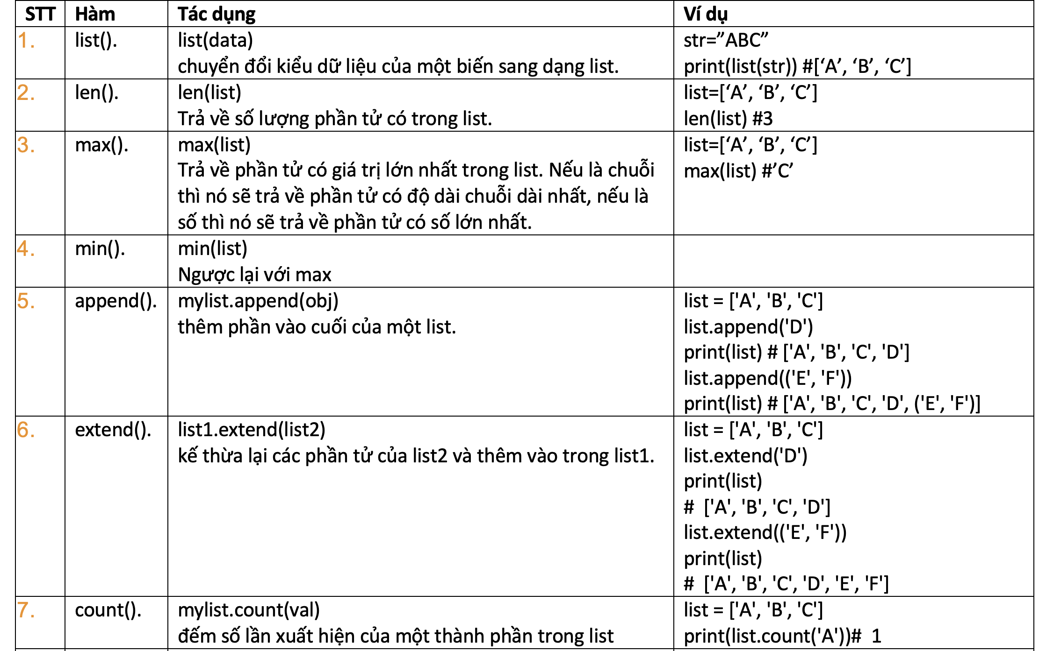
Các hàm liên quan đến list

Slide 17
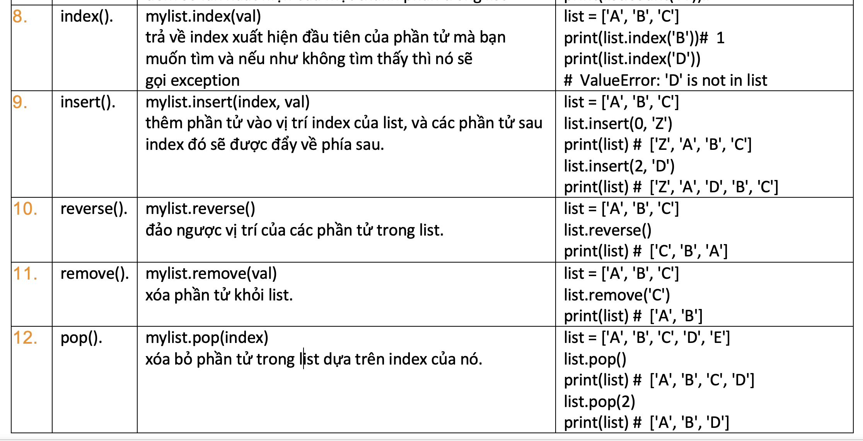

Slide 18
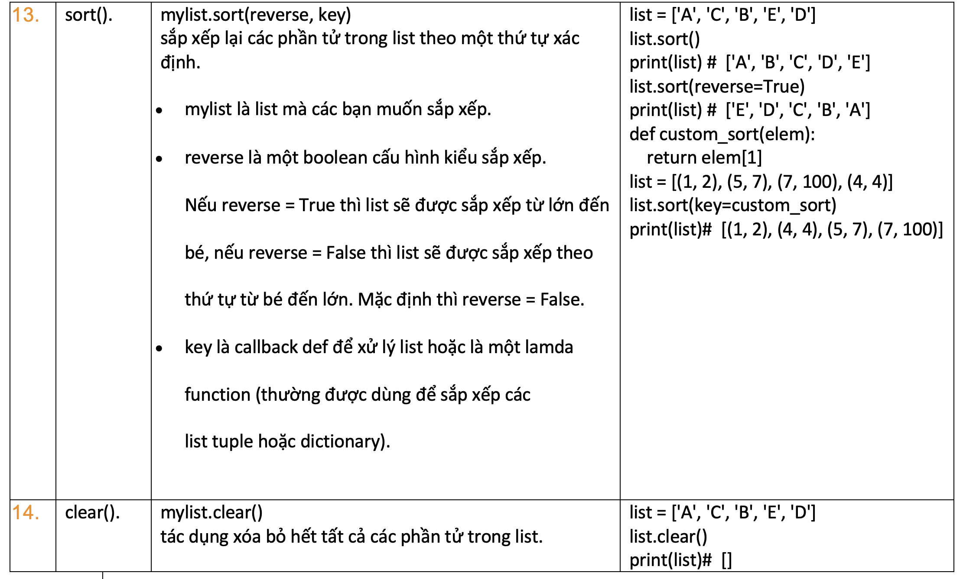
Notes:
STT
Hàm
Tác dụng
Ví dụ
list().
list(data)
chuyển đổi kiểu dữ liệu của một biến sang dạng list.
str=”ABC”
print(list(str)) #[‘A’, ‘B’, ‘C’]
len().
len(list)
Trả về số lượng phần tử có trong list.
list=[‘A’, ‘B’, ‘C’]
len(list) #3
max().
max(list)
Trả về phần tử có giá trị lớn nhất trong list. Nếu là chuỗi thì nó sẽ trả về phần tử có độ dài chuỗi dài nhất, nếu là số thì nó sẽ trả về phần tử có số lớn nhất.
list=[‘A’, ‘B’, ‘C’]
max(list) #’C’
min().
min(list)
Ngược lại với max
append().
mylist.append(obj)
thêm phần vào cuối của một list.
list = ['A', 'B', 'C']
list.append('D')
print(list) # ['A', 'B', 'C', 'D']
list.append(('E', 'F'))
print(list) # ['A', 'B', 'C', 'D', ('E', 'F')]
extend().
list1.extend(list2)
kế thừa lại các phần tử của list2 và thêm vào trong list1.
list = ['A', 'B', 'C']
list.extend('D')
print(list)
# ['A', 'B', 'C', 'D']
list.extend(('E', 'F'))
print(list)
# ['A', 'B', 'C', 'D', 'E', 'F']
count().
mylist.count(val)
đếm số lần xuất hiện của một thành phần trong list
list = ['A', 'B', 'C']
print(list.count('A'))# 1
index().
mylist.index(val)
trả về index xuất hiện đầu tiên của phần tử mà bạn muốn tìm và nếu như không tìm thấy thì nó sẽ gọi exception
list = ['A', 'B', 'C']
print(list.index('B'))# 1
print(list.index('D'))
# ValueError: 'D' is not in list
insert().
mylist.insert(index, val)
thêm phần tử vào vị trí index của list, và các phần tử sau index đó sẽ được đẩy về phía sau.
list = ['A', 'B', 'C']
list.insert(0, 'Z')
print(list) # ['Z', 'A', 'B', 'C']
list.insert(2, 'D')
print(list) # ['Z', 'A', 'D', 'B', 'C']
reverse().
mylist.reverse()
đảo ngược vị trí của các phần tử trong list.
list = ['A', 'B', 'C']
list.reverse()
print(list) # ['C', 'B', 'A']
remove().
mylist.remove(val)
xóa phần tử khỏi list.
list = ['A', 'B', 'C']
list.remove('C')
print(list) # ['A', 'B']
pop().
mylist.pop(index)
xóa bỏ phần tử trong list dựa trên index của nó.
list = ['A', 'B', 'C', 'D', 'E']
list.pop()
print(list) # ['A', 'B', 'C', 'D']
list.pop(2)
print(list) # ['A', 'B', 'D']
sort().
mylist.sort(reverse, key)
sắp xếp lại các phần tử trong list theo một thứ tự xác định.
mylist là list mà các bạn muốn sắp xếp.
reverse là một boolean cấu hình kiểu sắp xếp. Nếu reverse = True thì list sẽ được sắp xếp từ lớn đến bé, nếu reverse = False thì list sẽ được sắp xếp theo thứ tự từ bé đến lớn. Mặc định thì reverse = False.
key là callback def để xử lý list hoặc là một lamda function (thường được dùng để sắp xếp các list tuple hoặc dictionary).
list = ['A', 'C', 'B', 'E', 'D']
list.sort()
print(list) # ['A', 'B', 'C', 'D', 'E']
list.sort(reverse=True)
print(list) # ['E', 'D', 'C', 'B', 'A']
def custom_sort(elem):
return elem[1]
list = [(1, 2), (5, 7), (7, 100), (4, 4)]
list.sort(key=custom_sort)
print(list)# [(1, 2), (4, 4), (5, 7), (7, 100)]
clear().
mylist.clear()
tác dụng xóa bỏ hết tất cả các phần tử trong list.
list = ['A', 'C', 'B', 'E', 'D']
list.clear()
print(list)# []

Slide 19
XỬ LÝ CHUỖI

Slide 20
Mục tiêu bài học
Hiểu được khái niệm và cấu trúc của chuỗi
Thực hiện được các hàm in hoa , in thường
Thực hiện được các hàm căn lề, xóa khoảng trắng
Thực hiện được các hàm tìm kiếm
Thực hiện được các hàm định dạng
Thực hiện được các hàm tách chuỗi và nối chuỗi

Slide 21
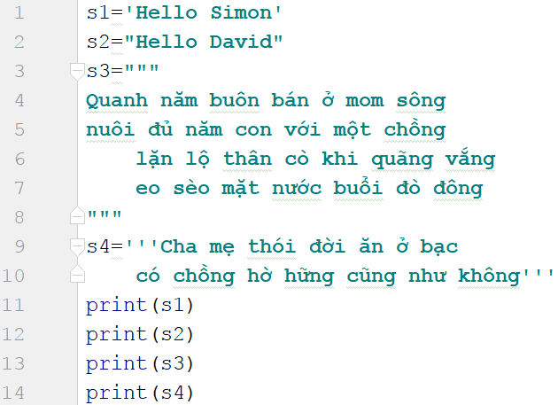
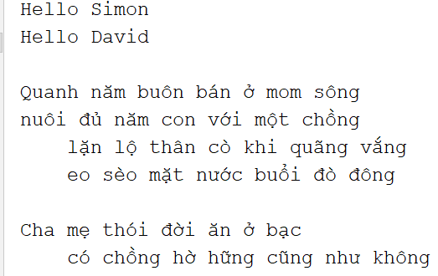
5.1. Khái niệm và cấu trúc của chuỗi
Chuỗi là tập các ký tự nằm trong nháy đơn hoặc nháy đôi, hoặc 3 nháy đơn hoặc 3 nháy đôi. Chuỗi rất quan trọng trong mọi ngôn ngữ, hầu hết ta đều gặp xử lý chuỗi

Slide 22

5.1. Khái niệm và cấu trúc của chuỗi
Chuỗi trong Python cũng là đối tượng, nó cung cấp một số hàm rất quan trọng:
Tên hàm | Mô tả
upper, lower | Xử lý in Hoa, in thường
rjust | Căn lề phải
ljust | Căn lề trái
center | Căn gữa
strip | Xóa khoảng trắng dư thừa
startswith | Kiểm tra Chuỗi có phải bắt đầu là ký tự ?
endswith | Kiểm tra Chuỗi có phải kết thúc là ký tự ?
count | Đếm số lần xuất hiện trong Chuỗi
find | Tìm kiếm Chuỗi con
format | Định dạng Chuỗi
__len__() | Trả về số lượng ký tự trong chuỗi, dùng index để lấy ký tự ra: str[index]

Slide 23


5.2. Hàm upper, lower -in HOA-thường
Hàm upper ➔đưa Chuỗi về In HOA
Hàm lower➔ đưa Chuỗi về In thường
TRẦN DUY THANH
trần duy thanh

Slide 24
5.3. Hàm căn lề: rjust, ljust, center
Hàm rjust ➔căn lề phải
Hàm ljust ➔ căn lề trái
Hàm center➔căn giữa

Slide 25
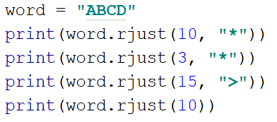
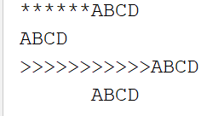
rjust
Hàm rjust sẽ căn phải Chuỗi, nếu truyền 1 đối số Python sẽ chèn khoảng trắng, nếu có đối số thứ 2 thì chèn nó vào trước.
Lưu ý nếu số ký tự chèn nhỏ hơn chuỗi gốc thì không có gì thay đổi (trường hợp rjust(3, “*”))

Slide 26
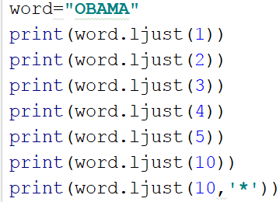
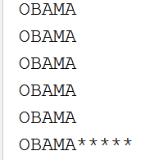
ljust
Hàm ljust sẽ căn trái Chuỗi, nếu truyền 1 đối số Python sẽ chèn khoảng trắng đằng sau, nếu có đối số thứ 2 thì chèn nó vào sau.
Lưu ý nếu số ký tự muốn chèn nhỏ hơn Chuỗi gốc thì không có gì thay đổi

Slide 27
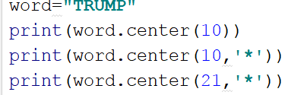

center
Hàm center căn giữa Chuỗi, nó tự đẩy khoảng trắng 2 bên sao cho tổng ký tự bằng giá trị muốn truyền vào. Nếu có đối số thứ 2 thì thay khoảng trắng bằng ký tự mới này
Lưu ý: Nếu số lượng căn giữa mà nhỏ hơn số ký tự gốc thì không có gì thay đổi.

Slide 28
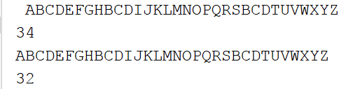
5.4. Hàm xóa khoảng trắng dư thừa strip
Để xóa khoảng trắng dư thừa, Python hỗ trợ hàm strip
s=“ ABCDEFGHBCDIJKLMNOPQRSBCDTUVWXYZ
print(s)
print(s.len())
s=s.strip()
print(s)
print(s.len()

Slide 29
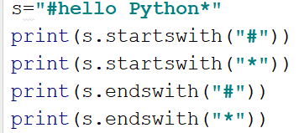
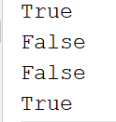
5.5. Hàm startsWith, endsWith
startswith để kiểm tra Chuỗi có bắt đầu bằng 1 chuỗi con nào đó hay không
endswith để kiểm tra Chuỗi có kết thúc bằng 1 chuỗi con nào đó hay không

Slide 30
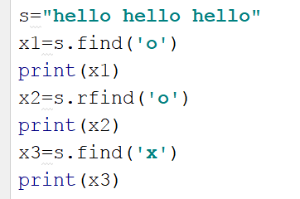

5.6. Hàm find, count
Hàm find trả về vị trí đầu tiên tìm thấy, hàm rfind trả về vị trí cuối cùng tìm thấy. Nếu không thấy sẽ trả về -1

Slide 31
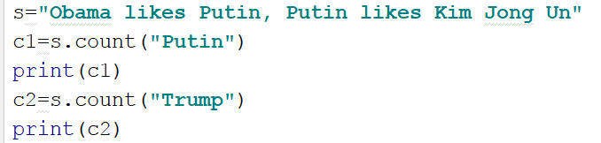

5.6. Hàm find, count
Hàm count trả về số lần xuất hiện của Chuỗi con trong Chuỗi gốc, không tồn tại trả về 0

Slide 32
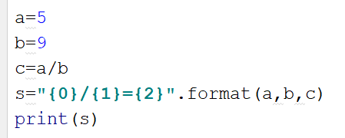

5.7. Hàm format, substring
Hàm format sử dụng {} để dành chỗ xuất dữ liệu

Slide 33
5.7. Hàm format, substring
substring
x = "Hello World!"
print(x[2:])#"llo World!"
print(x[:2])#"He"
print(x[:-2])#"Hello Worl"
print(x[-2:])#"d!"
print(x[2:-2])#"llo Worl"
print(x[6:11])#"World"

Slide 34
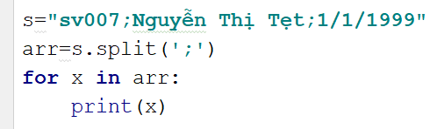

5.8. Hàm tách chuỗi
Hàm split dùng để tách chuỗi thành mảng các chuỗi con

Slide 35
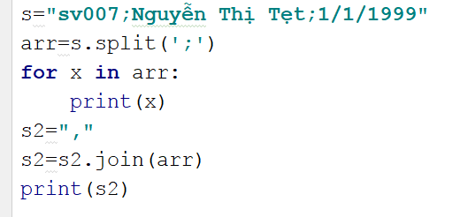
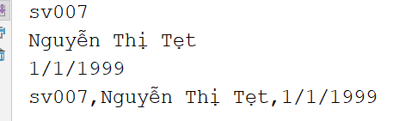
5.9. Hàm nối chuỗi
Hàm join dùng để nối Chuỗi:

Slide 36
KIỂU DICTIONARY

Slide 37
4.2. Kiểu từ điển
Dictionary được khởi tạo với các dấu ngoặc nhọn {} và chúng có các khóa và giá trị (key-value).
Mỗi cặp key-value được xem như là một item.
Key mà đã truyền cho item đó phải là duy nhất, trong khi đó value có thể là bất kỳ kiểu giá trị nào.
Key phải là một kiểu dữ liệu không thay đổi (immutable) như chuỗi, số hoặc tuple.
Notes:
Một tập hợp các cặp key-value không có thứ tự, có thể thay đổi và lập chỉ mục (truy cập phần tử theo chỉ mục).

Slide 38
4.2. Kiểu từ điển
dictCar = {
"brand": "Honda",
"model": "Honda Civic",
"year": 2022
}
print(dictCar)
#{'brand': 'Honda', 'model': 'Honda Civic', 'year’: 2022}

Slide 39
4.2. Kiểu từ điển
Truy cập các item của Dictionary bằng cách sử dụng khóa của nó, bên trong dấu ngoặc vuông
hoặc sử dụng hàm get() để truy cập item
dictCar = {
"brand": "Honda",
"model": "Honda Civic",
"year": 2022
}
print(dictCar.get("model"))
#hoặc print(dictCar["model"])
#"Honda Civic"

Slide 40
4.2. Kiểu từ điển
thay đổi giá trị của một item cụ thể bằng khóa của nó
  dictCar["year"] = 2020
duyệt qua một Dictionary bằng cách sử dụng vòng lặp for.
  for x in dictCar:
  print(x, ": ", dictCar.get(x))
  hoặc
  for x in dictCar.values():
  print(x)
Notes:
Kết quả khi dùng get
brand : Honda
model : Honda Civic
year : 2022
Kết quả khi dùng values
Honda
Honda Civic
2022

Slide 41
4.2. Kiểu từ điển
Xác định xem một khóa (key) được chỉ định có tồn tại trong từ điển hay không, hãy sử dụng từ khóa in:
dictCar = {
"brand": "Honda",
"model": "Honda Civic",
"year": 1972
}
if "model" in dictCar:
print("Khoa \"model\" co ton tai.")
else:
print("Khoa \"model\" khong ton tai.")

Slide 42
4.2. Kiểu từ điển
Xác định có bao nhiêu item (cặp khóa-giá trị) trong Dictionary, hãy sử dụng hàm len().
  print(len(dictCar)) # 3
Thêm một item vào Dictionary được thực hiện bằng cách sử dụng khóa mới và gán giá trị cho nó:
  dictCar["color"] = "yellow”

Slide 43
4.2. Kiểu từ điển-Xóa item của Dictionary
Hàm pop() xóa item với key được chỉ định:
  dictCar.pop("model")
Hàm popitem() xóa item cuối cùng, với các phiên bản trước 3.7 thì xoá item ngẫu nhiên.
  dictCar.popitem()
Lệnh del sẽ xóa item với key được chỉ định:
  del dictCar["model"]
Hàm clear() xóa toàn bộ các item của Dictionary.
  dictCar.clear()

Slide 44
4.2. Kiểu từ điển-Copy Dictionary
dict1 = dictCar # su dung toan tu =
dict2 = dictCar.copy() # su dung ham copy()
dict3 = dict(dictCar)
dictCar["color"] = "yellow" # thay doi dictCar
#khi sử dụng toán tử =, thì dict1 chỉ tham chiếu đến dictCar. Nếu dictCar thay đổi thì dict1 cũng thay đổi
#Khi sử dụng phương thức copy, hoặc hàm dict thì tạo ra một bản sao mới
Notes:
#dict() là constructor, để tạo một dict mới ta có thể làm như sau
dictCar = dict(brand="Honda", model="Honda Civic", year=1972)

Slide 45
4.2. Kiểu từ điển-Dictionary lồng nhau
Một Dictionary cũng có thể chứa nhiều Dictionary
child1 = {
"name" : "Van",
"birthday" : 2004
}
child2 = {
"name" : "Minh",
"birthday" : 2007
}
child3 = {
"name" : "Phuc",
"birthday" : 2011
}
myfamily = {
"child1" : child1,
"child2" : child2,
"child3" : child3
}
print(myfamily)

Slide 46
4.2. Kiểu từ điển-sắp xếp
#sắp xếp theo key
sorted(dict.items(), reverse=False)
#ép về kiểu dict
dict(sorted(dict.items(), reverse=False))
#sắp xếp theo value
sorted(dict, key=dict.get, reverse=False)
Notes:
hàm sorted(dict, key=dict.get, reverse=False) sẽ trả về một list các giá trị đã được sắp xếp.
Để chuyển về kiểu dict ta cần ép kiểu

Slide 47
Bài tập 1
Viết chương trình tạo một từ điển đơn giản với các chức năng:
+ thêm một từ
+ xoá một từ
+ sửa một từ
+ tìm kiếm từ (tìm được thì in ra)
+ sắp xếp từ điển
+ in từ điển

Slide 48
Bài tập 2
Viết chương trình tạo một danh sách sinh viên với các chức năng:
+ thêm một sinh viên
+ xoá một sinh viên
+ sửa thông tin một sinh viên
+ tìm kiếm sinh viên (tìm được thì in ra)
+ sắp xếp ds
+ in ds

Slide 49
Bài tập 3
Viết hàm xóa một ký tự trong chuỗi tại vị trí vt nào đó (tính từ 0).
Viết chương trình nhập vào chuỗi X và số nguyên n; nhập vào chuỗi Y và số nguyên m. Xóa chuỗi X và Y một ký tự tại vị trí n và m tương ứng.
Input:
+ Dòng thứ nhất nhập chuỗi ký tự X
+ Dòng thứ hai nhập vào số nguyên n.
+ Dòng thứ ba nhập chuỗi ký tự Y
+ Dòng thứ tư nhập vào số nguyên m.
Output: Dòng thứ nhất là chuỗi kết quả X.
+ Dòng thứ 2 là chuỗi kết quả Y
Constrains: chuỗi ký tự có độ dài không quá 100, n, m là các số kiểu int.
VD
abc
0
xyz
1
bc
xz

Slide 50
Bài tập 4
Viết chương trình nhập vào một chuỗi gồm các chữ cái và dấu cách. Chuẩn hóa chuỗi vừa nhập thành dạng tên riêng.
Input: chuỗi ký tự bao gồm chữ cái, dấu cách.
Output: chuỗi ký tự ở dạng tên riêng.
Constrains: chuỗi ký tự chỉ chứa các chữ cái, dấu cách.
hung van trung
Hung Van Trung
HUNG HucG
Hung Hucg

Slide 51
Bài tập 5
Nhập vào một bảng số gồm n dòng và n cột. Tính tổng các số
nằm trên đường chéo chính; tính tổng các số nằm trên đường chéo phụ của bảng
Input:
Dòng đầu nhập số cột n
Dòng hai nhập số hàng n
Các dòng tiếp theo nhập các phần tử của của bảng cách nhau một dấu cách, nhập theo dòng
Output:
Dòng đầu in ra tổng các số thuộc đường chéo chính
Dòng cuối in ra tổng các số thuộc đường chéo phụ
Constrainst
n nguyên dương
Các phần từ của bảng là kiểu int
3
3
3 4 5
4 5 6
3 4 5
13
13

Slide 52
Bài tập 6
Cho một danh sách gồm n số nguyên dương và một số nguyên dương K.
Viết chương trình tìm số lớn nhất trong danh sách nhưng nhỏ hơn hoặc bằng K. Nếu không có số nào thỏa mãn, in ra "NO".
Input:
Dòng đầu tiên chứa số nguyên dương n (1 ≤ n ≤ 100), là số lượng phần tử của danh sách.
Dòng tiếp theo chứa n số nguyên dương là các phần tử của danh sách, mỗi số cách nhau một dấu cách.
Dòng tiếp theo chứa số nguyên dương K.
Output:
In ra số lớn nhất nhỏ hơn hoặc bằng K. Nếu không tìm thấy, in ra "NO".
Ví dụ:
input 1:
5
10 15 7 20 3
16
output 1:
15
input 2:
4
25 30 35 40
20
output 2:
NO

Slide 53
4.2. Kiểu tập hợp
Kiểu dữ liệu Set trong python là một collection không có thứ tự, không có chỉ mục. Không cho phép chứa dữ liệu trùng lặp.
Set trong Python được khai báo với các dấu ngoặc nhọn {}.
setFruits = {"apple", "cherry", "banana"}
print(setFruits)

Slide 54
4.2. Kiểu tập hợp – truy cập các phần tử
sử dụng vòng lặp for để truy cập các phần tử của một Set.
  for x in setFruits:
  print(x)
có thể sử dụng từ khóa in để kiểm tra xem phần tử có tồn tại trong Set hay không
  x = "apple" in setFruits
  print(x)
Notes:
- Vì các phần tử trong set không có chỉ mục nên không thể truy cập như list nhưng có thể dùng for, in để truy cập hoặc kiểm tra

Slide 55
4.2. Kiểu tập hợp – Thêm các item vào một set
Khi một set được tạo ra, bạn không thể thay đổi các item của nó, nhưng bạn có thể thêm các item mới.
Để thêm một item vào một set, sử dụng hàm add()
Để thêm nhiều item vào một set, sử dụng hàm update()
setFruits.add("kiwi")
setFruits.update(["orange", "mango", "grapes"])

Slide 56
4.2. Kiểu tập hợp – Xóa một phần tử từ Set
sử dụng hàm remove(), hoặc discard(), hoặc pop()
setFruits.remove("banana")
setFruits.discard("banana")
x = setFruits.pop() #xoá phần tử ngẫu nhiên
setFruits.clear() #xoá toàn bộ các phần tử, kết quả là một set rỗng
del setFruits #xoá toàn bộ cả set, kết quả là biến setFruits bị xoá
Notes:
Nếu phần tử cần xóa không tồn tại, hàm remove() sẽ phát sinh lỗi.
Nếu mục cần xóa không tồn tại, discard() sẽ không sinh ra lỗi.
Bạn cũng có thể sử dụng hàm pop(), để xóa một phần tử, nhưng phương thức này sẽ xóa phần tử cuối cùng. Nhưng set không có thứ tự, vì vậy bạn sẽ không biết mục nào bị xóa. Nói cách khác xoá ngẫu nhiên

Slide 57
4.2. Kiểu tập hợp – truy cập các phần tử
sử dụng vòng lặp for để truy cập các phần tử của một Set.
  for x in setFruits:
  print(x)
có thể sử dụng từ khóa in để kiểm tra xem phần tử có tồn tại trong Set hay không
  x = "apple" in setFruits
  print(x)

Slide 58
4.2. Kiểu tập hợp – truy cập các phần tử
sử dụng vòng lặp for để truy cập các phần tử của một Set.
  for x in setFruits:
  print(x)
có thể sử dụng từ khóa in để kiểm tra xem phần tử có tồn tại trong Set hay không
  x = "apple" in setFruits
  print(x)

Slide 59
4.4. Kiểu tuple
Nội dung:
  Giới thiệu về Tuple trong Python.
  Cách khởi tạo Tuple.
  Một số toán tử với Tuple trong Python.
  Indexing và cắt Tuple trong Python.

Slide 60
4.4. Kiểu tuple
  Khái niệm
  Tuple là tập hợp dữ liệu hỗn hợp có thứ tự và không thể thay đổi được.
Tuple có các tính chất sau đây:
  Có thứ tự
  Không thể thay đổi được.
  Hỗn tạp.
  Cho phép sự trùng lặp trong dữ liệu.

Slide 61
4.4. Kiểu tuple
Cách khởi tạo Tuple.
  Được giới hạn bởi cặp ngoặc (), tất cả những gì nằm trong đó là những phần tử của Tuple.
  Các phần tử của Tuple được phân cách nhau ra bởi dấu phẩy (,).
  Tuple có khả năng chứa mọi giá trị, đối tượng trong Python.
  (<giá trị thứ nhất>, <giá trị thứ hai>, .., <giá trị thứ n – 1>, <giá trị thứ n>)

Slide 62
4.4. Kiểu tuple
  (<giá trị thứ nhất>, <giá trị thứ hai>, .., <giá trị thứ n – 1>, <giá trị thứ n>)
  number_tuple = (11, 22, 21.25)
  string_tuple = ('Học', 'Python', ‘VMU')
  sample_tuple = ('Python', 10, 23.15, [15, 18])
  # Tạo tuple sử dụng phương thức tuple() sample_tuple = tuple(('Python', 10, 23.15, [15, 18]))

